Slide 1
Etaleren
Week-2

Slide 2
Les 2 Richtingen/vormen
Voeg de verschillende onderdelen bij elkaar, kies daarbij voor
1 richting of combineer 2 a 3 richtingen. :
• horizontaal
• verticaal
• diagonaal
De samengevoegde onderdelen vormen samen 1 vorm:
•driehoek
• cirkel,
• vierkant/rechthoek

Slide 4
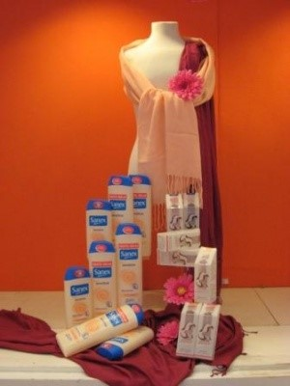
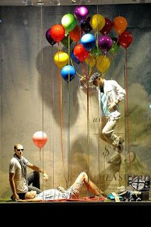
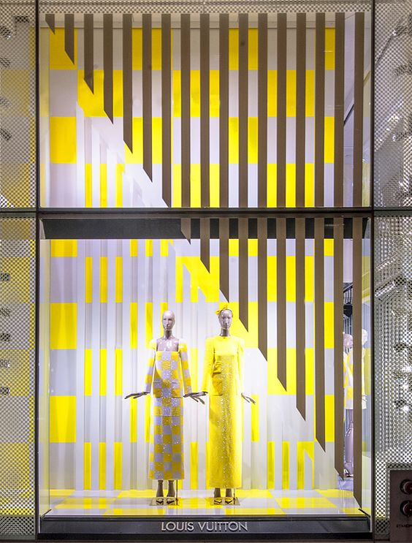
Een voorbeeld van een etalage, waarbij de producten zijn opgesteld in een diagonale lijn.
Verder kun je om deze compositie(opstellingen) een driehoek zetten.

Slide 5
opdrachten
Zoek voorbeelden op internet. Deze voorbeelden dienen als inspiratiebron
De opdrachten maak je zelf
Opdracht 1
Maak een etalage, de opstelling van de producten is in een diagonale richting.
Opdracht 2
Maak een etalage, de opstelling van de producten is in een driehoek.

